Slide 1
業務分析報告
報告日期: 2025-07-29
機密文件

Slide 2
客戶資料摘要
主要客戶統計:
- 客戶總數: 20
- 平均帳戶餘額: NT$ 78,104
- 最近新增客戶: 曾俊宏美玲
以下為抽樣資料:
客戶姓名 | 電話號碼 | 帳戶餘額
劉淑娟 | 0915656385 | NT$ 73,364
邱欣怡 | 0996-930-726 | NT$ 41,807
周靜怡 | 0923528907 | NT$ 12,856

Slide 3
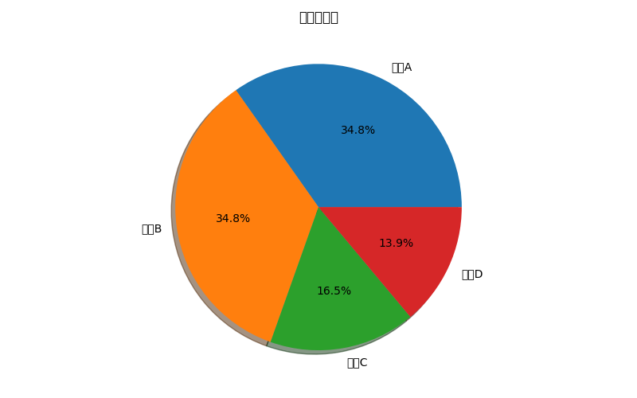
業績分析圖表

